Slide 1
Omgevingsveiligheid en de Omgevingswet
Nieuw:
Zeer kwetsbaar gebouw (bijlage VI Bkl)
Aandachtsgebieden als invulling groepsrisico

Slide 2
Zeer kwetsbaar gebouw
Definitie in bijlage VI Bkl
Gebouwen waar mensen zich niet zelf in veiligheid kunnen brengen.
Voorbeelden:
basisschool, kinderdagverblijf, ziekenhuis, gevangenis

Slide 3
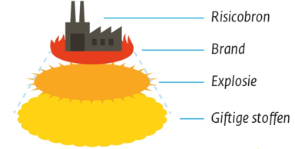
Aandachtsgebieden - groepsrisico
Binnen aandachtsgebied rekening houden met kans op overlijden van tien of meer personen per jaar als gevolg van een ongewoon voorval veroorzaakt door een activiteit.
Hieraan wordt in ieder geval voldaan als:
Er geen beperkt kwetsbare, kwetsbare en zeer kwetsbare gebouwen en locaties zijn binnen het aandachtsgebied,
Of als die er wel zijn:
Er maatregelen zijn getroffen ter bescherming
Of er doorgaans weinig mensen zijn of alleen gedurende korte tijd mensen zijn.
Notes:
Dat geldt zowel bij het omgevingsplan als bij het beoordelen van een vergunningaanvraag

